Slide 1
Näkökulmia opettajan osaamiseen
Riitta-Leena Metsäpelto
Opettajankoulutuslaitos

Slide 2
Osaaminen ja asiantuntijuus: opetusharjoittelu 1 (KTKP3019)
Osaa­mis­ta­voit­teet
Opintojakson suoritettuaan opiskelija osaa
havainnoida systemaattisesti oppimisympäristöjä, koulun toimintakulttuuria ja oppijoiden moninaisuutta
reflektoida kokemuksiaan ja tunnistaa omia havainnointi- ja toimintatapojaan
tunnistaa oman roolinsa aktiivisena asiantuntijuuden rakentajana
tunnistaa ja arvioida koulun toimintakulttuurin käytänteitä ja yhteyttä oppimiseen

Slide 3
Yhteiset luennot
20.9. klo 12:15-14 (M103) Riitta-Leena Metsäpelto
24.9. klo 13:00-14 (M103) Hely Innanen
27.9. klo 12:15-14 (M103) Sami Lehesvuori
4.10. klo 10:15-12 (M103) Ulla Maija Valleala

Slide 4
Luennon kulku
Näkökulmia oppilaiden ja opetusvuorovaikutuksen havainnointiin
Havaitsemisen, tulkintojen tekemisen ja päätöksenteon prosessit MAP-mallissa
Tutkimusosuus

Slide 5
Pohdittavaksi
Pääset havainnoimaan alakoulun luokkahuonetta niin, että sinua ei huomata.
Mihin asioihin arvelet kiinnittäväsi huomiota?
KESKUSTELE muutama minuutti parin tai ryhmän kanssa

Slide 6
”Where do teachers look, what do they see, and what sense do they make of what they see?”
Sherin, Jacobs, & Philipp (2011, p. 3)

Slide 7
Luokkahuonevuoro-vaikutusta luonnehtii
Moniulotteisuus ja kompleksisuus (multidimensionality)
Samanaikaisuus (simultaneity)
Ennustamattomuus (unpredictability)
Doyle, W. (1977). Learning the classroom environment: An ecological analysis. Journal of Teacher Education, 28(6), 51-55.

Slide 8
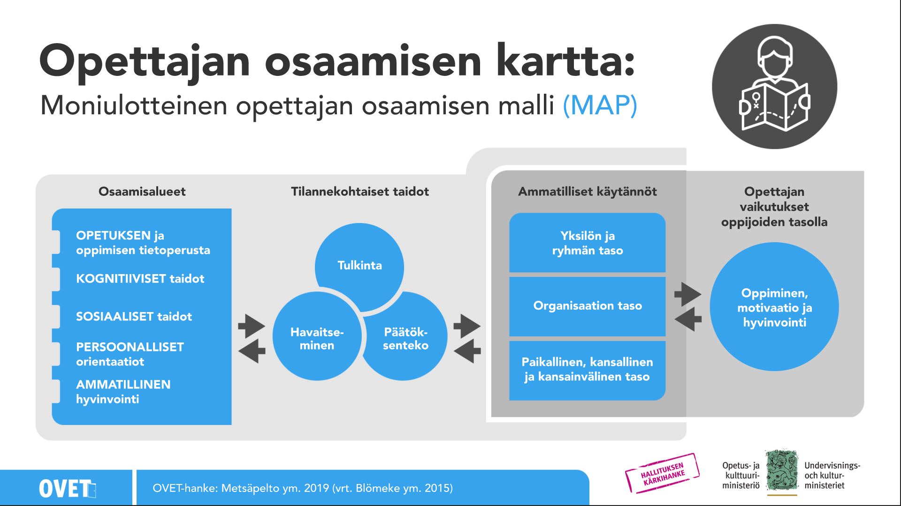
Luokkahuonevuorovaikutuksen havainnoinnin prosessit
Havaitseminen: opettajan huomio kohdistuu johonkin opetusvuoro-vaikutuksen osatekijään (esim. oppilaiden tai ryhmän toimintaan, opittavan asian ymmärtämiseen)
Tulkinta: opettaja tulkitsee havaitsemaansa kokemustensa, tietojensa ja oppilaan/ryhmän tuntemuksen perusteella
Päätöksenteko: havaintojen teon ja tulkintojensa pohjalta opettaja päätyy johonkin toimintaan
Engl. teacher noticing, professional vision, ”perception-interpretation-decision-making” (PID)

Slide 9
Esimerkki 1.
Leena seuraa ja kuuntelee oppilaidensa keskustelua tunnistaakseen sopivan hetken liittyä mukaan vuorovaikutukseen. Hän soveltaa aikaisempaa opetuskokemustaan arvioidakseen milloin hänen puheenvuoronsa voisi viedä keskustelua eteenpäin sen sijaan että keskustelu tyrehtyisi. Hän tekee havaintoja siitä, kuinka oppilasryhmä osallistuu yhteiseen toimintaan ja kuinka yksittäisten oppilaiden osallistuminen sopii laajempaan keskusteluun ja toiminnan tavoitteisiin. Oppilaiden osallistuminen sisältää sekä aktiivista toimintaa—he luokittelevat puiden lehtiä erilaisiin pinoihin—että myös keskustelua. Leenan huomio kohdistuu sekä oppilaiden eleisiin, ilmeisiin ja liikkeisiin että heidän puheeseensa.
Muokattu: Schultz, K. (2003). Listening: A framework for teaching across differences. New York: Teachers College Press.

Slide 10
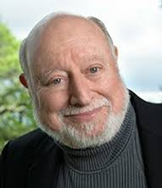
Vahva oppiaineen sisältötieto tukee opettajan havaintojen tekoa ja tulkintoja oppilaiden oppimisesta
Sisältötieto = oppiaineen sisältöjen hallinta, esimerkiksi käsitteitä ja keskeisiä ilmiöitä koskeva tietämys, ymmärrys oppiaineen tiedon perustasta ja rakentumisesta (Shulman, 1987)
Esimerkki 2.
Matematiikan opettaja
Lee S. Shulman
Stanford University
USA
Teachers integrate knowledge of subject matter – content knowledge – with content-specific pedagogical strategies to produce successful teaching outcomes
Ball, D. L., Thames, M. H., & Phelps, G. (2008). Content knowledge for teaching: What makes it special? Journal of Teacher Education, 59(5), 389-407.
Shulman, L. (1987). Knowledge and teaching: Foundations of the new reform. Harvard Educational Review, 57(1), 1-23.

Slide 11
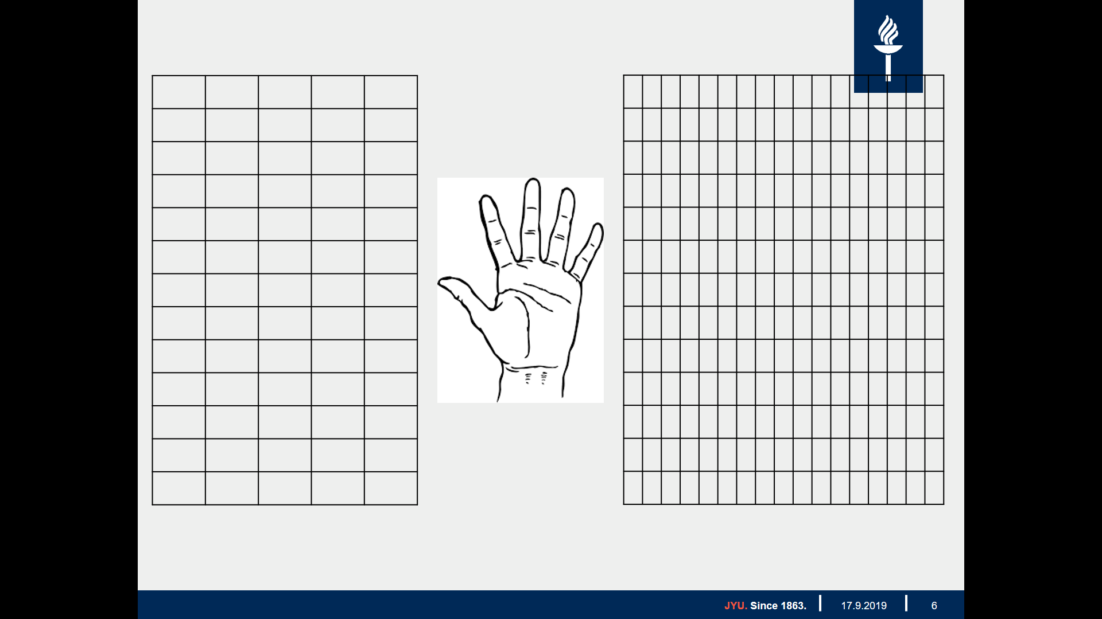

Esimerkki 3. Pinta-alan käsite

Slide 13
https://sites.utu.fi/ovet/hanke/moniulotteinen-opettajan-osaamisen-malli-map/

Slide 14
Esimerkki 4.
Kyky havainnoida matematiikkaan liittyviä oppimistuokioita
Esiopetuksen
opettajien matematiikan sisältötieto
Oppimista tukevan toiminnan suunnittelu
Tutkittavat: 354 varhaiskasvatuksen opiskelijaa
Tulokset: Vahva sisältötieto auttaa tulevia esiopettajia huomaamaan matematiikkaan liittyviä tapahtumia (esim. lukumääräisyyttä) esiopetuksen oppimisympäristöissä. Kyky havaita näitä tapahtumia ja tilanteita ennakoi taitoa suunnitella lasten oppimista tukevia tehtäviä ja toimintaa
Dunekacke, S., Jenßen, L., & Blömeke, S. (2015). Effects of mathematics content knowledge on pre-school teachers’ performance: A video-based assessment of perception and planning abilities in informal learning situations. International Journal of Science and Mathematics Education, 13(2), 267-286.

Slide 15

Venyttele.
Tee mielensisäinen muistiinpano
(mental note) kolmesta sinulle tärkeästä asiasta, joita et halua unohtaa.
Jaa ne vieruskaverin kanssa.
Kysyttävää?

Slide 16
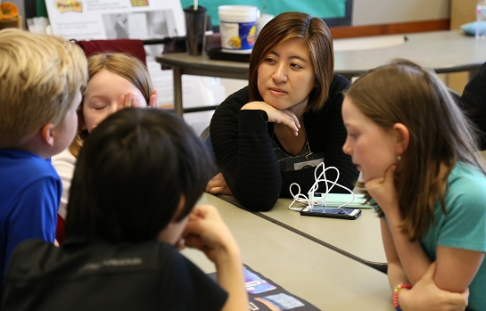
Miten opettajan työhön liittyvä havainnointi eroaa arkisesta havainnoinnista?
Opettajan työssä havainnointi kohdistuu erityisesti oppimisen kannalta olennaisiin opetusvuorovaikutuksen piirteisiin tai oppilaan/oppilasryhmän toimintaan tai tunteisiin
Huomion kohdistamista ja tulkintojen tekemistä ohjaa tutkimusperustainen tieto kasvatuksesta ja opetuksesta (esim. kauanko tietyn ikäinen oppilas jaksaa keskittyä, mistä voi päätellä kiinnostuksen tai hämmennyksen)
Myös huomiotta jättäminen voi palvella oppimista

Slide 17

Havainnoinnin ja tulkintojen tekemisen haasteita ja rajoitteita
Tehtäessä monimutkaista tehtävää ensimmäistä kertaa, huomio kiinnittyy vain rajattuun määrään yksityiskohtia ja huomiokenttä kapenee (tunnelinäkö; cognitive tunneling).
Suoritettaessa vaikeaa ja haastavaa tehtävää, olennaista tietoa voi jäädä huomaamatta (valikoiva sokeus; inattentional blindness).
Tulkittaessa tilanteita ja tapahtumia etsitään helposti selityksiä luonteenpiirteistä tai pysyvistä ominaisuuksista (attribuutiovirhe; fundamental attribution error). Tällöin voi jäädä opetuksen ja ohjauksen vaikutus huomaamatta.

Slide 18
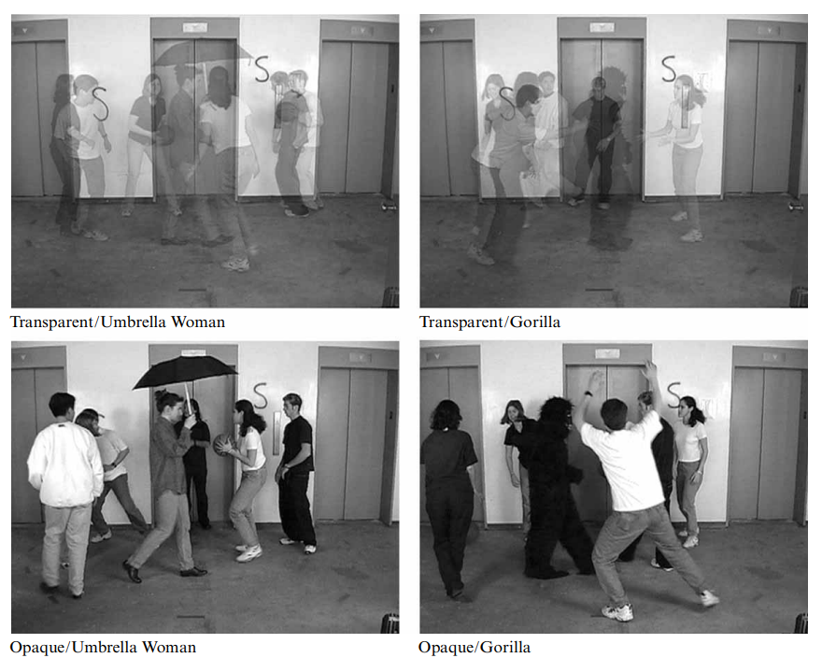
Simons, D. J., & Chabris, C. F. (1999). Gorillas in our midst: Sustained inattentional blindness for dynamic events. Perception, 28(9), 1059-1074.

Slide 19
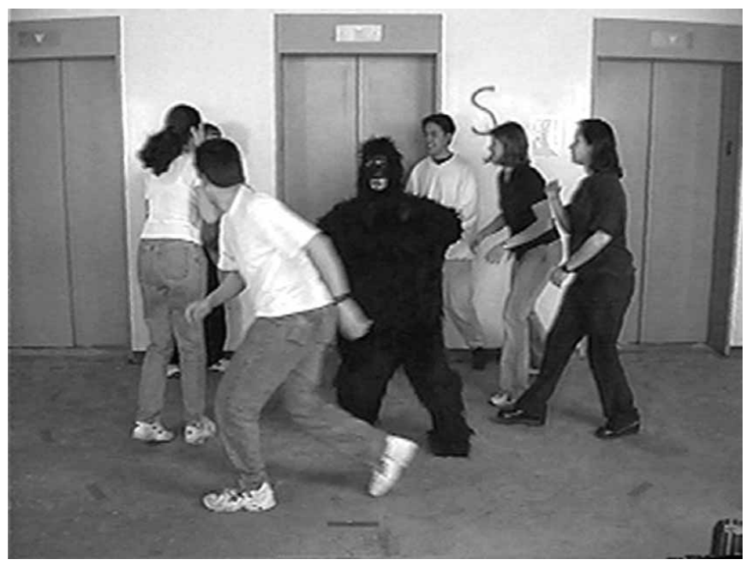

Slide 20

Kokeneet eksperttiopettajat
Pystyvät opettaessaan tekemään samanaikaisesti huomioita oppilaiden ajattelun ja ymmärryksen tavoista ja kehittymisestä
Pystyvät havainnoimaan tarkasti oppilaita silloinkin kun oppilasryhmä on suuri
Tunnistavat nopeammin tilanteita, jotka edellyttävät puuttumista (esim. käyttäytymisen pulmat, ymmärtämisen vaikeudet)
Opettajan työssä havainnoinnin kyky kehittyy asiantuntemuksen lisääntyessä ja opetuskokemuksen myötä
Miller, K. (2011). Situation awareness in teaching: What educators can learn from video-based research in other fields. In M. G. Sherin, V. R. Jacobs, & R. A. Philipp (Eds.), Mathematics teacher noticing (pp. 51-65). Routledge.

Slide 21
Pohdittavaksi
Omista havainnointia värittävistä ajattelutavoista, kokemuksista tai ennakkoluuluista olisi hyvä tulla tietoiseksi.
Voiko niitä tunnistaa? Mitä ajatteluntapoja tunnistat itselläsi?

Slide 22
Luokkahuonevuorovaikutuksen havainnoinnin tapoja (OH1)
Ketä havainnoit? Koko luokkatilannetta (sisältäen kaikki oppilaat ja opettajat sekä muut aikuiset), oppilasryhmää, tiettyä oppilasta tai opettajaa
Mitä havainnoit? Oppitunnin pedagogisia strategioita, oppilaiden tai opettajan käyttäytymistä, opittavaan asiaan liittyvän ymmärryksen kehittymistä, luokkahuoneen ilmapiiriä, tunteita ja niiden säätelyä
Miten havainnoit?
  Analysoiden missä määrin opetustilanteessa tapahtuu oppimista
  Arvioiden opetuksen toimivuutta, pedagogista onnistumista, vahvuuksia ja kehitettäviä asioita, mitä olisi voinut tehdä toisin
  Tulkiten oppimistilannetta pyrkien ymmärtämään mitä luokkatilanteen tapahtumat, keskustelu, ilmeet ja eleet merkitsevät
  Ennakoiden tulevaa eli miettien miten tilanne voisi jatkua ja mitä voisi tapahtua seuraavaksi

Slide 23
Kokonaisen oppitunnin observointi (OH1)
1) Hahmota oppitunnin tavoitteet
Mitä oppilaiden on tarkoitus oppia oppitunnilla?
2) Oppilaiden oppimisprosessien tarkastelu
Etenivätkö oppilaat tunnin aikana kohti oppimistavoitteiden saavuttamista? Mistä sen voi päätellä? Onko merkkejä siitä, että oppilaat eivät edistyneet oppimistavoitteiden saavuttamisessa? Mitkä opetusmenetelmät tai opettajan toimet tukivat oppilaiden etenemistä kohti oppimistavoitteita ja mitkä eivät?
3) Vaihtoehtojen pohtiminen
Mitä vaihtoehtoisia strategioita opettaja olisi voinut käyttää? Millainen vaikutus niillä olisi voinut olla oppimistavoitteiden saavuttamiseen?
Santagata, R. (2011). From teacher noticing to a framework for analyzing and improving classroom lessons. In M. G. Sherin, V. R. Jacobs, & R. A. Philipp (Eds.), Mathematics teacher noticing (pp. 182-198). Routledge.

Slide 24
Tutkimuslomake
Liittyy Opettajankoulutuksen valinnat – Ennakoivaa tulevaisuustyötä (OVET) hankkeeseen
Tavoitteena tarkastella luokanopettaja-opiskelijoiden osaamisalueita opintojen alussa ja aikana
  Orientaatio opiskeluun, arvot ja tunnetaidot
Tutkimustulosten raportoinnista ei voi tunnistaa yksittäisiä tutkittavia
Tutkimuslomakkeen täyttäminen kuuluu opintoihin, mutta tutkimukseen osallistuminen on vapaaehtoista
Poistua saa klo 13:40
Kiitos osallistumisestasi!
riitta-leena.metsapelto@jyu.fi

